Slide 1
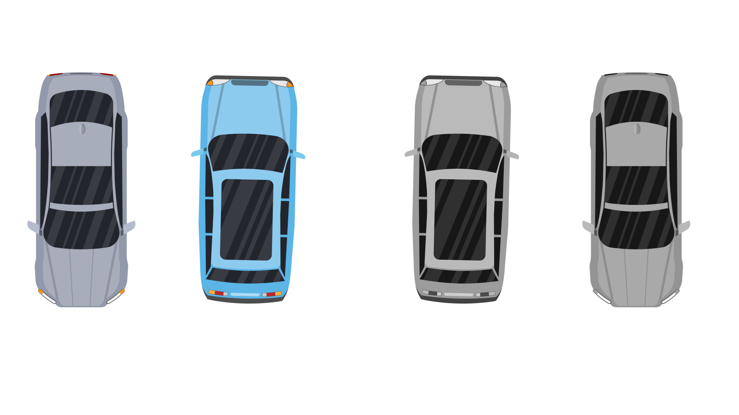






INHA SW NET-Zero 공동해커톤
Notes:
안녕하십니까 시간은 금쪽이 기획자 전진욱입니다.

Slide 2

선정 문제
인천시 교통정보센터에서 제공하는 공공 데이터를 활용하여
교통 효율성 및 사용자 편의성을 향상할 수 있는
창의적인 소프트웨어 솔루션 개발
INHA SW NET-Zero 공동해커톤
Notes:
저희는 인천시 교통정보센터에서 제공하는 공공 데이터를 활용하여
교통 효율성 및 사용자 편의성을 향상할 수 있는
창의적인 소프트웨어 솔루션 개발을 주제로
파킹 온이라는 새로운 서비스를 고안하였습니다.

Slide 3


Slide 4
INDEX
Problem
Idea
Demo
Expand
Notes:
파킹온 서비스에 설명하기 앞서서

Slide 5

Problem
출처 : 공공데이터 포털
Notes:
혹시 화면에 보이는 45,054라는 숫자의 의미를 아시는 분 계시나요? 이는 올해 1월부터 4월까지 부평에서 적발된 불법주정차 사례입니다. 이 데이터의 출처는 공공데이터 포털이며 실제 4개월동안 수 많은 불법주정차 사례가 발생했음을 알 수 있습니다.

Slide 6
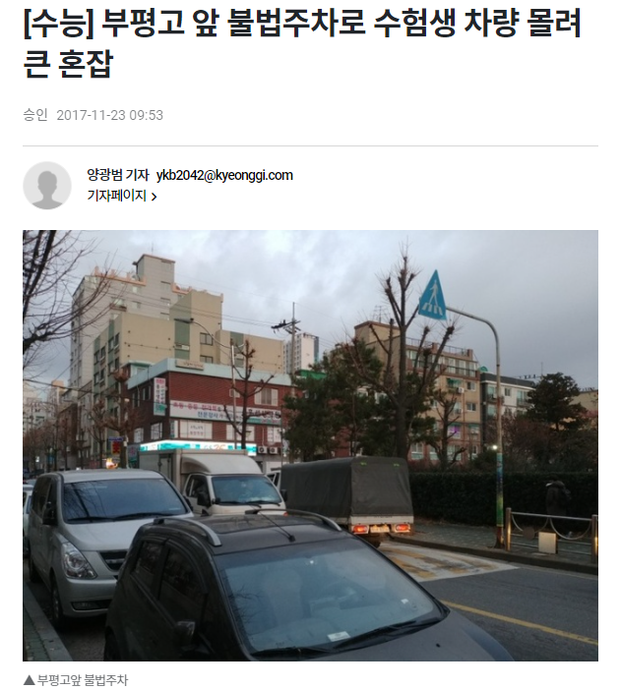
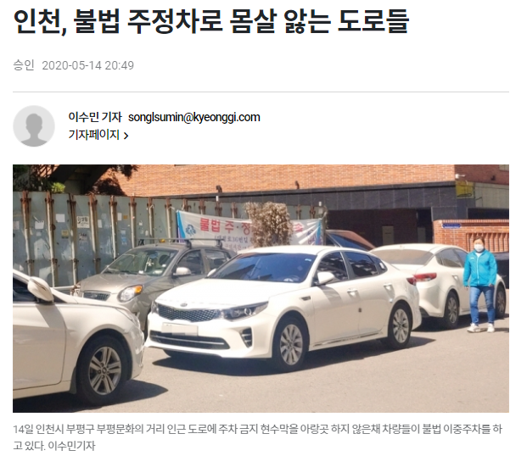
Problem
Notes:
이는 비단 올해뿐만 아니라 20년과 17년부터 이어져 온 문제입니다.
20년 기사와 17년 기사를 통해 이를 알 수 있으며, 이는 큰 사회적 문제를 발생시키고 있습니다.

Slide 7
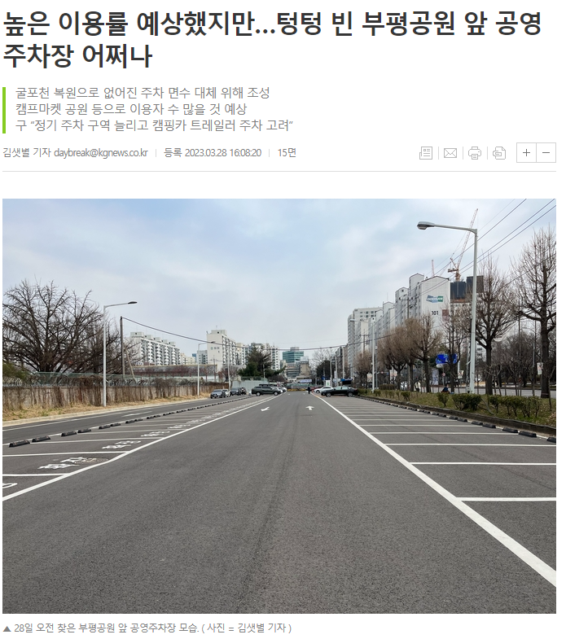
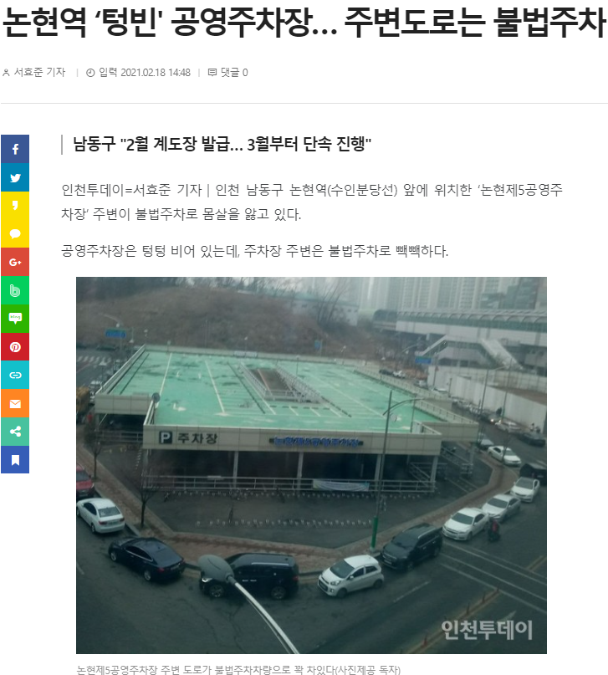
Problem
Notes:
물론 인천광역시 지자체에서도 이러한 문제를 해결하기 위해 공영주차장을 설치하였습니다.
하지만 공영주차장이 설치되어 있음에도 불구하고, 이러한 문제는 해결되지 않았습니다.
앞서 설명한 수많은 불법주차 사례가 있는 부평의 주차장도 사진처럼 비어있으며, 논현역의 경우 주변에 불법주차를하고 있음을 볼 수 있습니다.

Slide 8
INDEX
Problem
Idea
Demo
Expand

Slide 9

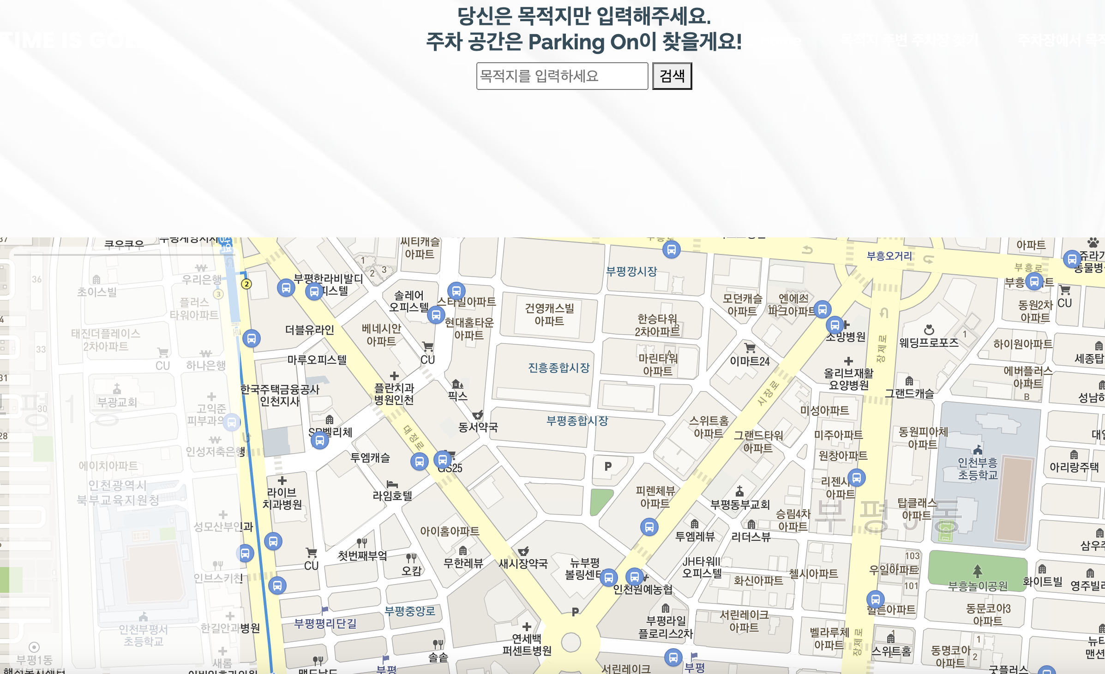
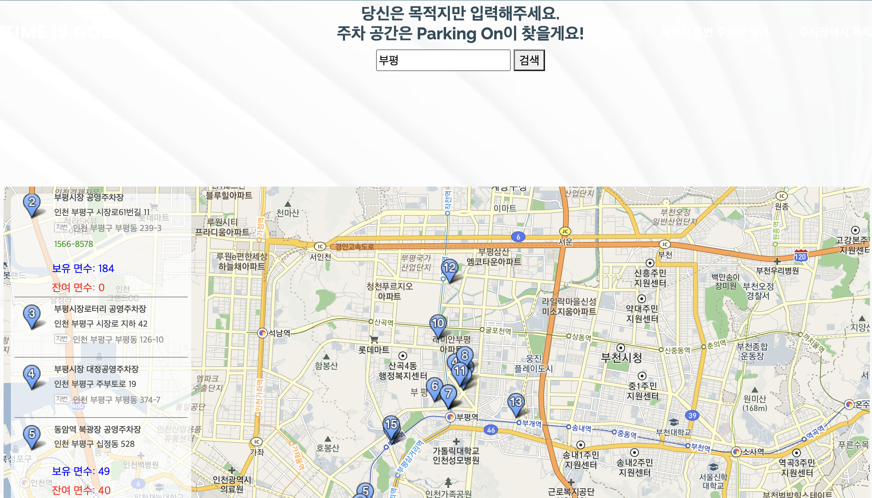


Idea
Notes:
저희는 이러한 문제점을 해결하기 위해 해당 서비스를 고안하였습니다.
해당 화면에 보이는 것처럼 목적지를 입력하면 주변 주차장의 위치와 전체 주차면 수와 잔여면 수를 표시해주는 서비스 입니다.

Slide 10
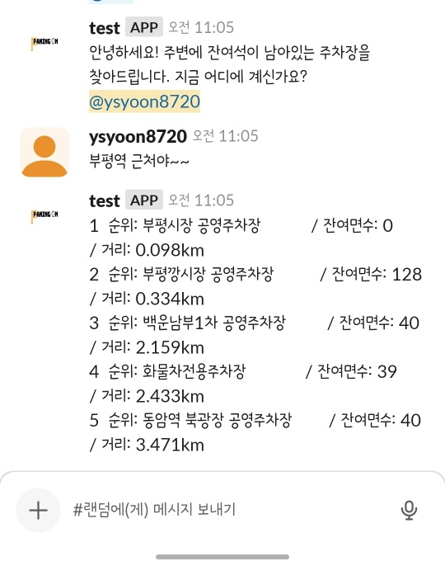
Idea
Slack ChatBot은
앱 및 웹 환경 모두에서
사용할 수 있으며
사용자 편의성을 향상
키워드 추출을 통해
사용자가 정확한 명령어를 사용하지 않더라도
적절한 응답가능
Notes:
해당 서비스는 슬랙AI를 활용한 서비스입니다.
많은 직장인들이 활용하는 Slack을 활용하여 제공하는 서비스이기 때문에 접근성이 높으며,
웹페이지 서비스와 다르게 편하게 질문을 하면, AI가 위치를 인식하여 최적의 주차장에 대한 안내를 진행합니다.

Slide 11
INDEX
Problem
Idea
Demo
Expand

Slide 12










Demo
공공 데이터 API
인근 주차장 추천 ChatBot
인천광역시
주차장 정보 조회 서비스
1.주차장 운영 정보 조회
2.주차장 실시간 잔여면수 조회
데이터 병합
및 전처리
Kakao Map API
주차장 위치 데이터 및 지도
Notes:
Parking On 서비스 개발의 로드맵입니다.

Slide 13
INDEX
Problem
Idea
Demo
Expand

Slide 14








Expand
Notes:
앞으로 파킹온은 화면에 보이는 방향으로 발전이 가능합니다.
T map의 경우 서울특별시에 한해서만 주차면을 제공하고 있습니다.
한양대학교 박사논문에서 사람들이 공영주차장을 안쓰고 불법주차를 하는 이유는 공영주차장에 대한 정보가 부족하기 때문이라고 설명합니다. 생각보다 기존 맵 서비스가 효용성을 주지 않는다는 것으로, 우리는 직장인들이 자주 사용하는 slack에 기능을 넣어 공영주차장에 접근성을 높이려고 합니다. 그러기 위해 실시간 잔여대수 데이터를 더 확보하면 정보량의 웹서비스!, 편의성의 챗봇서비스!를 구현하여 상호보안적인 서비스를 구현할 수 있습니다.

